Slide 1
Ettevõtluse rühmatöö
Andero Mägi
Edgar Muoni
Jaagup Pranstibel
Kaspar Daniel Laherand
Liseth Marii Ganson
Marcus Pirita
Reten Klooster
Sander Melles
Tallinna Tööstushariduskeskus 2023

Slide 2
Sissejuhatus
See grupitöö annab lühiülevaate ettevõtete ajaloo kohta, eesmärkidest, põhiväärtustest ja võimalikust töörollist nendes ettevõtetes. Kõik kogutud info on võetud google otsingumootorist, vikipeediast ja firmade kodulehekülgedelt.

Slide 3
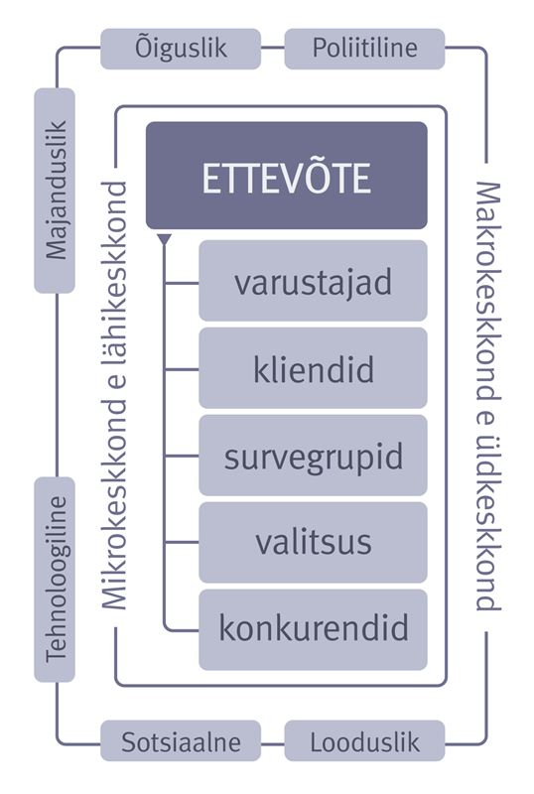
Ettevõtte toimimine ja keskkond
Ettevõtte sise- ja väliskeskkond
- Sisekeskkond: tingimused ja jõud org. sees
- Moodustavad sisemised tegurid: sündmused, üksused, ressursid, juhtimisstiil, organisatsioonikultuur
- Väliskeskkonna moodustavad ümbritsevad tegurid: tingimused, trendid, sündmused, organisatsioonid.
Ettevõtluskeskkond: keskkond, kus tegutseb ettevõtja
Kombinatsioon majanduslikest, sotsiaalsetest ja poliitilistest teguritest, mis mõjutavad ettevõtlusega tegelemist, ettevõtlusele mõeldud abi- ja tugiteenuste kättesaadavusest, ettevõtete asutamisprotsessi.

Slide 4
Kultuuride erinevus ja mõju
Kliendisuhete mõju: Kultuur mõjutab, kuidas ettevõte suhtleb ja tegeleb klientidega
Meeskonnatöö ja organisatsioonikultuur: Kultuuridevahelised meeskonnad võivad olla väga tõhusad, kuid nõuavad ka kultuuride mõistmist ja sobitamist
Kommunikatsioon: Kultuur mõjutab, kuidas inimesed suhtlevad ja kuidas nad tõlgendavad sõnumeid
Ärikultuur: Ärikultuur võib erineda märkimisväärselt erinevates maailma piirkondades. See hõlmab seda, kuidas äris tehinguid tehakse, kuidas läbirääkimisi peetakse ja kuidas otsuseid vastu võetakse
Sotsiaalne hierarhia ja võimusuhted: Kultuur võib mõjutada, kuidas ühiskond mõistab ja käsitleb võimusuhteid ning sotsiaalset hierarhiat. See võib mõjutada juhtimisstiile ja organisatsioonilist struktuuri
Töötajate motivatsioon ja rahulolu: Kultuur võib mõjutada, kuidas töötajad end oma töökohal tunnevad ja kuidas neid motiveeritakse

Slide 5
Ettevõtte juhtimine, rollid ja vastutus
Juhatuse esimees (Tegevjuht)
Strateegia ja visiooni seadmine
Võtmeotsuste tegemine
Suhted sidusrühmadega
Tegevjuht (CEO)
Igapäevane tegevus ja juhtimine
Tulemuste jälgimine
Meeskonna juhtimine
Juhatuse liikmed ja osakonnajuhid
Osakonna juhtimine
Strateegilise panuse andmine
Töötajad ja meeskonnaliikmed
Ülesande täitmine
Koostöö
Aktsionärid ja investeerijad
Investeeringute ja otsuste mõjutamine

Slide 6
Vajalikud teadmised ja oskused
Äriplaan ja strateegia
Kuidas hõlmata äri eesmärke, sihtrühma, turu-uuringut, finantsprognoose ja tegevuskava
Juhtimine
Ettevõtja peab olema võimeline juhtima meeskonda
Finantsteadmised
Hädavajalikud oskused ettevõtte eelarve, raamatupidamise ja maksude haldamiseks
Tehnoloogia
On kursis tehnoloogiliste arengutega, mis võivad äri mõjutada
Turundus ja müük
Ettevõtja mõistab turunduse põhialuseid ja oskab oma tooteid/teenuseid tõhusalt müüa
Riskide haldamine
Ettevõtja oskab hinnata ja hallata erinevaid riske, mis võivad ettevõtet mõjutada

Slide 7
IT valdkonna ettevõtete tooted ja teenused
Riistvara
Arvutid, telefonid, kodumasinad
Tarkvara
Operatsioonisüsteemid, kontori programmid, vabaaja veetmise rakendused
Tehniline tugi
Aitavad lahendada probleeme toodetega
Pilveteenus
Kliendid saavad kasutada mälu talletamist
Küberkaitse
Aitavad kaitsta süsteeme ja andmeid küberohu eest

Slide 8

Piirkondlikud IT ettevõtted - Arvutitark
Loodud 2013. aastal
Üks Eesti suurimaid IT ettevõtteid
Firma eesmärgiks on pakkuda erinevaid IT valdkonna teenuseid
Arvuti riistvara ja tarkvara
Kodumasinad
Abi toodete parandamisel ja uuendamisel
Firma põhiväärtused
Kogemus
Pühendumus
Mugavus
Võimalik roll selles firmas
IT tugi
Arvutite komplekteerija ja seadistaja
Müügiesindaja

Slide 9

Wise (endine nimi TransferWise)
Inglismaal asutatud välisvaluuta tehnoloogial põhinev firma.
Firma oli loodud Eesti ärimeeste poolt Kristo Käärmann ja Taavet Hinrikus Jaanuaris 2011 aastal
Selle firma eesmärkideks on:
Raha saaks saata igale poole ilma tõketeta ja piiranguteta
Raha saaks saata koheselt, mugavalt, läbipaistvalt ja lõpuks ka tasuta.
Töötades välja tehnoloogilise süsteemi nii tavainimestele kui ka firmadele, et nendele oleks mugavam kasutada igapäevaste rahaliste ülekannetega mistahes valuutatega, kus tahes olles ja mistahes tegeledes.
Firma põhiväärtused:
Ülemaailmne
Ausus
Klientide keskmes
Meeskonnatöö
Kaasamine ja mitmekesisus
Meeskonnatöö

Slide 10
Wise (endine nimi TransferWise)
Võimalik roll selles firmas
IT tugi
Arvutite seadistaja
Müügiesindaja
Inglise keelt kõnelev klienditoe töötaja

Slide 11

Bolt (endise nimega Taxify)
Eesti tehnoloogiaettevõte
Missioon on muuta autokesksed linnad inimsõbralikumaks
- “At Bolt, we're building a future where people don’t need to own personal cars to move around safely and conveniently. A future where people have the freedom to use transport on demand, choosing whatever vehicle's best for each occasion — be it a car, scooter, or e-bike.”
Ettevõtte asutasid 2013. aastal Markus, Martin Villig ja Oliver Leisalu
- Taht luua ühine takso platvorm Eestile ja Lätile
Taxify kasvas ning 2019 muudeti ettevõtte nimi Boldiks
- Teenused: taksod, elektritõukerattad, elektrirattad, autorent ning toidu koju tellimine,
Nüüdseks on Bolt 45 riigis ja 500 linnas, üle 3000 töötaja üle maailma, rohkem kui 70 rahvusest. Eestis üle 1300 töötaja.
Äppide ja tehnoloogia arendamine, korrashoid. Tegevusvaldkondi palju, firma tegevushaare suur.
Eriala tulevik ettevõtluses 5 a. pärast: Tähtis, ajaga kaasas liikumine, enda arendamine.

Slide 12

Veriff
Asutas Kaarel Kotkas 20. oktoobril 2015
Pakub veebipõhist isiku tuvastamise teenust
Kaitseb ettevõtteid ja nende kliente identiteedipettuste ja -varguste eest
Suudab tuvastada rohkem kui 11 300 dokumendi tüüpi enam kui 190 riigist
Eesmärgiks on tuua läbipaistvus digimaailma ja muuta see turvalisemaks
Suurendada toetatud dokumendi tüüpe
Suuremad koostööpartnerid on Stake, Blockchain, Bolt ja Wise
Firma põhiväärtused: Ideed on tasuta, teostus on hindamatu. Leia alati lahendus
Minu haridusega saaks täiustada nende tuvastamise protsessi

Slide 13
Twilio
Twilio on Californias San Franciscos asuv Ameerika ettevõte, mis pakub oma veebiteenuse API-de abil programmeeritavaid sidevahendeid telefonikõnede tegemiseks, tekst sõnumite saatmiseks ja vastuvõtmiseks ning muude suhtlus funktsioonide täitmiseks.
Twilio asutati 2008. aastal Jeff Lawson’i, Evan Cooke’i ja John Wolthuis’i poolt Seattle’s.
Twilio kultuur põhineb loovusel, mitmekesisusel ja positiivsusel. Seda seetõttu, et nende missioon on avada töötajate kujutlusvõime. Kasvatada kaasavat ruumi, kus kõik tunnevad end teretulnuna, tähistatuna ja panustavad tähendusrikkalt, et ehitada koos suuri asju.
Minu roll ettevõttes võiks olla uute toodete arendamine ja küpsemate toodete optimeerimine.

Slide 14

JRebel
Asutati aastal 2007.
Missioon: Pakkuda tööriistu, mis aitavad arendajatel luua paremaid rakendusi kiiremini.
Eesmärk: Aitamaks arendajatel luua paremaid rakendusi kiiremini.
JRebel
XRebel
Minu roll ettevõttes oleks tarkvaraarendaja.

Slide 15
Meie eriala tulevik 5 aasta pärast
Tarkvaraarendus on kasvav valdkond ja prognoositakse, et 2028. aastaks kasvab arendajate töökohtade arv 21% võrreldes tänasega.

Slide 16
Kasutatud kirjandus
https://et.wikipedia.org/wiki/Microsoft
https://www.linkedin.com/company/bolt-eu/?originalSubdomain=ee
https://et.wikipedia.org/wiki/Bolt
https://en.wikipedia.org/wiki/Twilio#External_links
https://et.wikipedia.org/wiki/Veriff
https://www.veriff.com/
https://wise.com/gb/blog/the-transferwise-mission#:~:text=We%20have%20a%20clear%20vision,%2C%20whatever%20you're%20doing.
https://en.wikipedia.org/wiki/Wise_(company)
https://arvutitark.ee/ettevottest
https://et.wikipedia.org/wiki/Ettev%C3%B5tluskeskkond
https://www.opiq.ee/kit/223/chapter/12504

